Slide 1
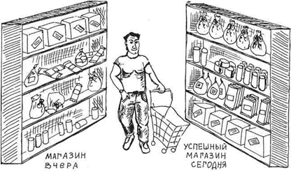
«Ничто так не украшает магазин, как правильно заполненные полки»

Slide 2
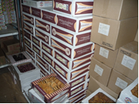
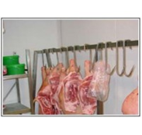
Технология товародвижения в розничной торговле
Приёмка товаров
Хранение товаров различными способами
Технология предварительной подготовки к продаже
приемка по качеству и количеству
распаковка (освобождение от внешней тары)
оформление приемки соответствующими документами
сортировка (группировка товаров по размерам, сортам, фасонам)
принятие товаров на учёт
Размещение и выкладка товаров в торговом зале

Slide 3
Тема занятия:
«Размещение и выкладка товаров в розничных торговых предприятиях разных типов и видов»

Slide 4
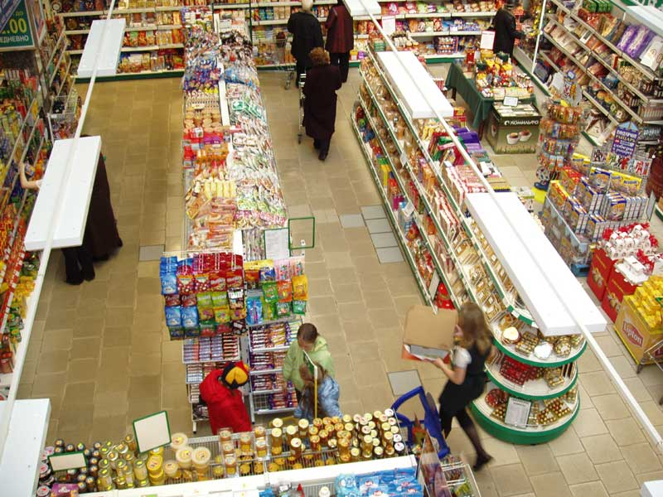
Размещение товаров – это распределение товаров на торговом оборудовании по всей площади торгового зала магазина в соответствии с планом помещения

Slide 5
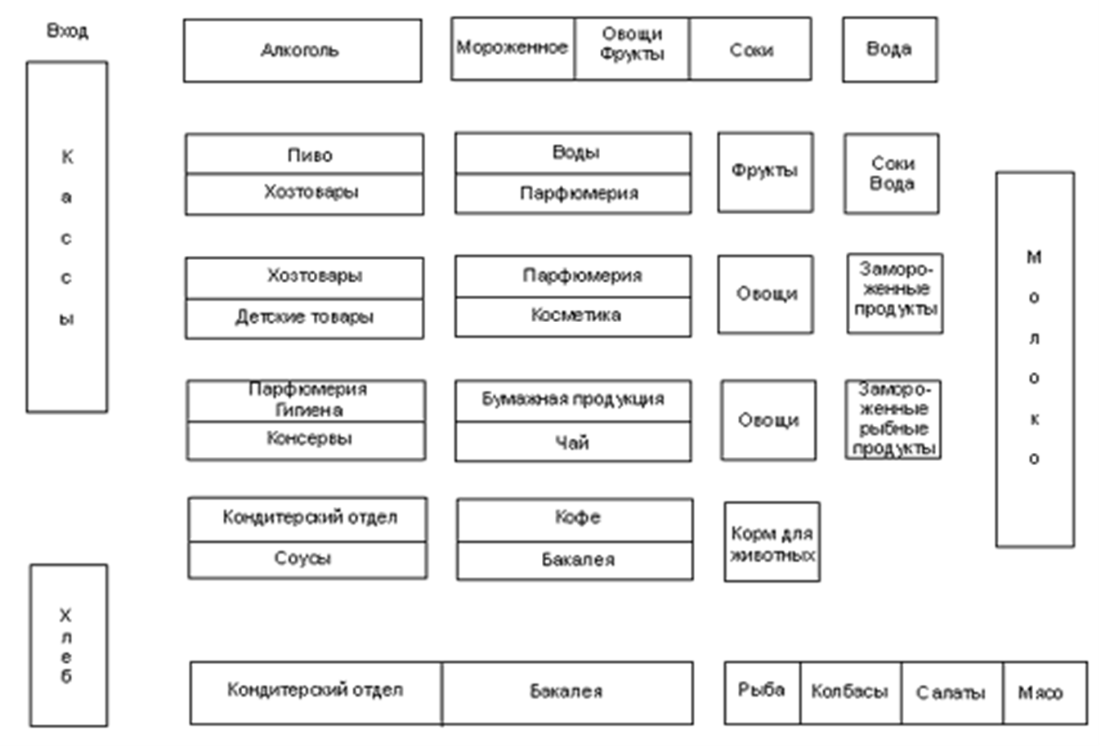
Схема размещения товаров в торговом зале универсама

Slide 6
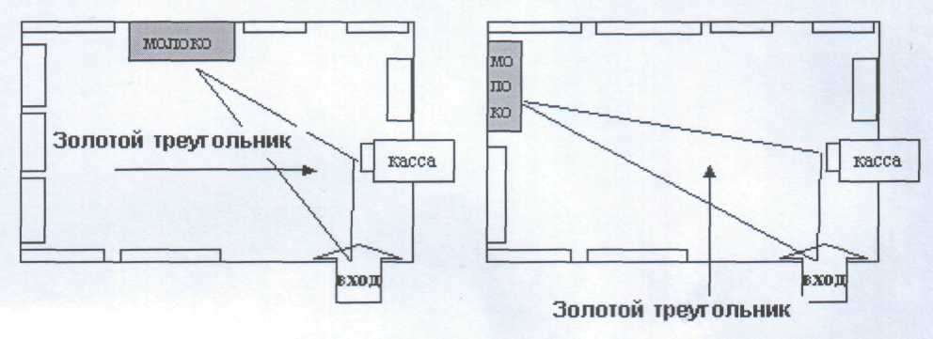
«Золотые треугольники», углы которых составляют товарная группа, вход и касса

Slide 7
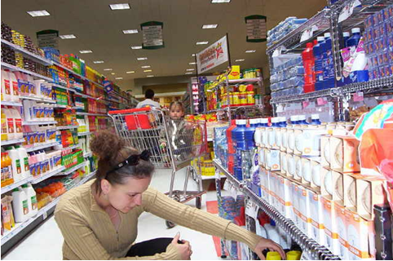
При закреплении за товарными группами постоянных зон размещения учитываются следующие требования:
•зона товарных групп, подготавливаемых
к продаже непосредственно в магазине, должна
примыкать к тем помещениям, в которых
осуществляется подготовка этих товаров;
•для товарных групп, требующих
длительного ознакомления с ними покупателей,
выделяют зону в глубине торгового зала,
где нет основных покупательских потоков;
•крупногабаритные и тяжёлые товары
располагают в зоне около контрольно-кассового
узла или близко к выходу из торгового зала;
•товары, требующие частого пополнения, размещают вблизи кладовых;
•выложенные товары должны обеспечивать свободный проход и доступ к ним покупателей;
•товары дорогостоящие и в мелкой упаковке располагают вблизи рабочего места контролёра-кассира на специальных горках, в передвижных тележках или контейнерах;
•родственные, взаимозаменяемые или сопутствующие товары располагают рядом с основными;
•продовольственные товары, требующие нарезки, взвешивания и упаковки (мясные, рыбные и молочные продукты, овощи и др.), размещают за прилавком обслуживания

Slide 8
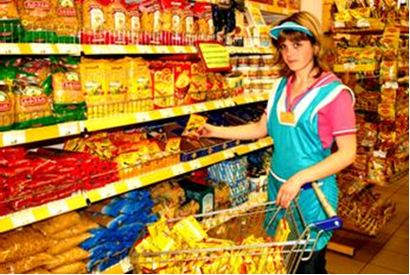
Выкладка товаров – это процесс расположения, укладки и показа товаров на торговом оборудовании

Slide 9
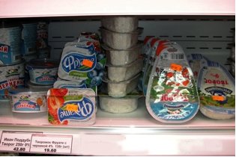
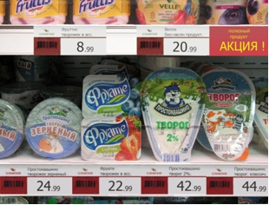
Правила выкладки товаров:
1) торговая мебель должна быть чистой, без пыли и пятен (особенно на стекле). У покупателя чистота и порядок ассоциируются с качеством товара и профессионализмом продавцов;
2) ценники должны быть четкими, содержать правильно написанное название товара и обязательно располагаться рядом с ним. Отсутствие ценников или неразбериха с ними крайне негативно воздействуют на настроение и соответственно на покупки клиентов магазина;
3) при выкладке товаров в упаковке рекомендуется поместить один образец без неё или в прозрачной упаковке, чтобы покупатель имел представление о её содержимом (например, комплект белья);
4) все товары выкладывают этикетками и рисунками на упаковке в сторону, обращённую к покупателю;
5) запрещается выкладывать товары в загрязненной и деформированной упаковке;
6) не допускается неверное использование предоставляемых фирменных стендов - фирменные стенды используют только для фирменных товаров, запрещается размещать на свободном месте товары фирм-конкурентов;
7) не допускается дезорганизованная выкладка товаров на стеллажах – не допустимо чтобы на полке одной товарной группы располагались товары другой товарной группы;
8) полочное пространство не должно быть перегружено или пустовать.
Неправильная выкладка
Правильная выкладка

Slide 10
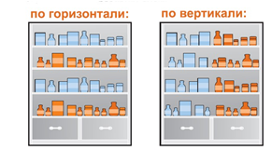
Основные способы выкладки товаров

Slide 11
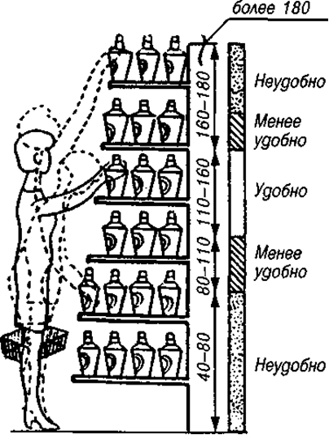
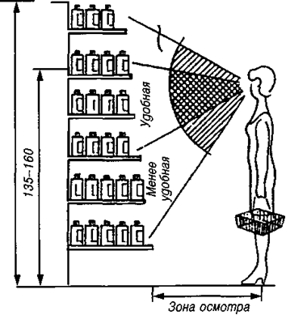
Закон «Уровень глаз»

Slide 12
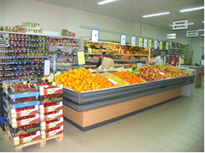
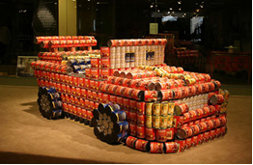
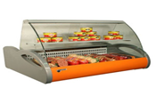
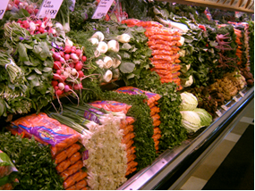
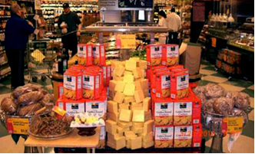
Виды выкладки товара
Товарная выкладка
Декоративная выкладка

Slide 16
Размещая товары, руководствуются принципами
группировки, комплексного потребления и взаимозаменяемости (товары, которые могут заменить друг друга по своим потребительским свойствам) - это расположение рядом товаров, которые могут удовлетворить какую-либо определённую потребность покупателя, этот принцип даёт возможность покупателям совершать комплексные покупки, сокращает время их пребывания в магазине (привести пример про чай и кондитерские товары, используя слайд со схемой);
учитывают направление движения покупательских потоков - размещать товары необходимо так, чтобы обеспечить равномерное распределение потока покупателей по всему торговому залу;
учитывают физико-химические свойства товаров и правила товарного соседства (например, хранить масло сливочное вместе с сильно пахнущими товарами, например, рыбными, нельзя, т.к. масло впитывает в себя все запахи)

Slide 17
Домашнее задание
Самостоятельно изучите тему
«Размещение и выкладка отдельных видов товаров»
1 группа – размещение и выкладка чая
2 группа – размещение и выкладка кофе и кофейных напитков
3 группа – размещение и выкладка рыбы
Представьте отчет
о проделанной работе в электронном виде на следующем занятии.

